Slide 1


1950LABS
WORKSHOP
Introducción práctica a la API de Open AI
Workshop Campus Party 2024 – 1950LABS
AI
1

Slide 2






Agenda
1950LABS
WORKSHOP
Introducción
Costos
Presentación del Ejercicio
API
Desarrollo del Ejercicio
Modelos
Capacidades de la API
Endpoints
Autenticación
Request y Response
Parámetros
AI
2

Slide 3




Glosario
1950LABS
WORKSHOP
API (Application Programming Interface)
Endpoint
Request
Response
Interfaz de programación de aplicaciones. Es un conjunto de reglas y protocolos que permite que diferentes programas se comuniquen entre sí.
Un externo de comunicación de una API. Es una URL específica a la que se envían las solicitudes y desde la cual se reciben las respuestas.
Solicitud enviada desde un cliente al servidor, para ejecutar una acción o solicitar un conjunto de datos.
Respuesta enviada por el servidor a una solicitud, puede contener datos solicitados o resultado de una acción ejecutada en el servidor.
AI
3

Slide 4


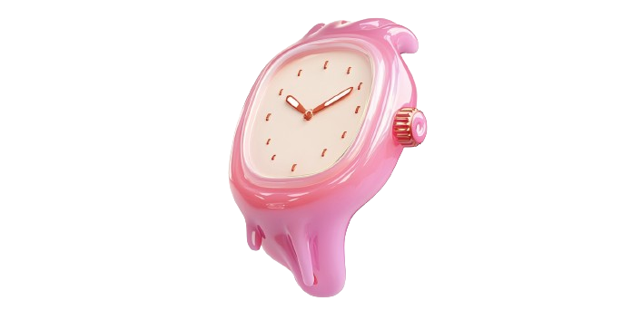

Glosario Open AI
1950LABS
WORKSHOP
Modelo
LLM
(Large Language Model)
Token
Latencia
En el contexto de Open AI, es una instancia entrenada de una red neuronal que puede generar texto, imágenes, responder preguntas, traducir idiomas y realizar múltiples tareas basadas en lenguaje natural
Es un tipo de modelo de inteligencia artificial entrenado en una gran cantidad de texto para comprender y generar lenguaje natural.
Unidad básica de texto procesada por un modelo de lenguaje. Los tokens pueden ser palabras, fragmentos de palabras o caracteres individuales.
Es el tiempo que transcurre desde que se envía una solicitud hasta que se recibe una respuesta. La baja latencia es crucial para aplicaciones en tiempo real.
AI
4

Slide 5
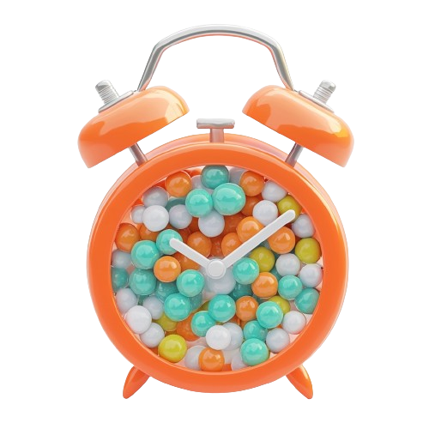
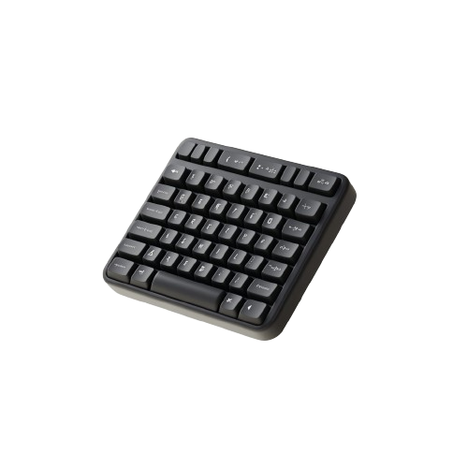

Glosario Open AI
1950LABS
WORKSHOP
Prompt
Completition
Rate Limit
Texto de entrada que se proporciona a un modelo de lenguaje para generar una respuesta.
Respuesta generada por el modelo de lenguaje a partir de un prompt.
Límite de la tasa de solicitudes que se pueden hacer a la API en un período de tiempo específico.
AI
5

Slide 6
Glosario Open AI
1950LABS
WORKSHOP
GPT (Generative Pre-trained Transformer)
GPT es el acrónimo de Generative Pre-Trained Transformer, es un modelo de lenguaje desarrollado en el campo de la inteligencia artificial. En concreto se trata de un sistema informático que tiene capacidad de generar texto de forma completamente autónoma.
Una de las fortalezas de este modelo es que fue pre-entrenado sobre enormes volúmenes de diversos datos textuales durante la fase de aprendizaje.
Estos textos le permitieron adquirir una comprensión profunda y detallada del lenguaje y sus sutilezas.
Está arquitectura neuronal fue entrenada primero en enormes cantidades de textos durante una fase larga de aprendizaje, de esta forma el modelo pudo analizar miles de millones de palabras y deducir la regularidad estadística que rige cada idioma, tanto en vocabulario, gramática y sintaxis.
Luego gracias a este entrenamiento es capaz de generar textos originales, eligiendo progresivamente las palabras más adecuadas, según el contexto y la probabilidad de ocurrencia.
AI
6

Slide 7

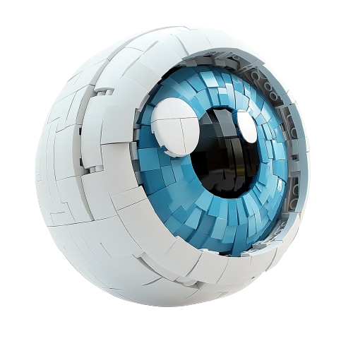
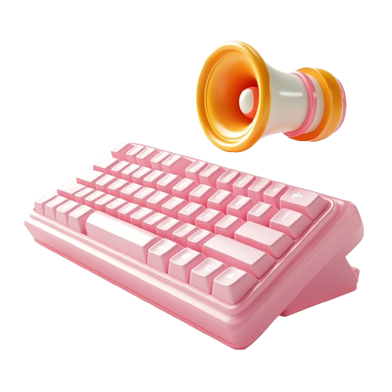

Capacidades de la API
1950LABS
WORKSHOP
Image Generation
Vision
Text to Speach
Speach to Text
Creación de imágenes a partir de descripciones textuales.
Análisis y procesamiento de contenido visual.
Conversión de texto en a voz alta.
Transcripción de audio a texto.
AI
10

Slide 8

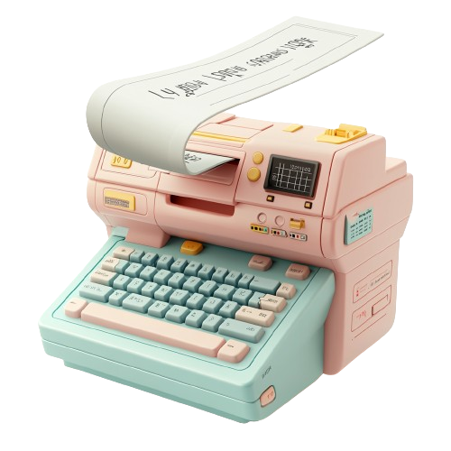


Capacidades de la API
1950LABS
WORKSHOP
Text Generation
Function Calling
Embeddings
Fine-Tuning
Generación de texto coherente y contextual a partir de una entrada dada.
Llamadas a funciones específicas para realizar tareas automatizadas.
Representaciones vectoriales de texto que capturan el significado semántico.
Ajustes de modelos pre-entrenados para tareas específicas con datos adicionales.
AI
11

Slide 9
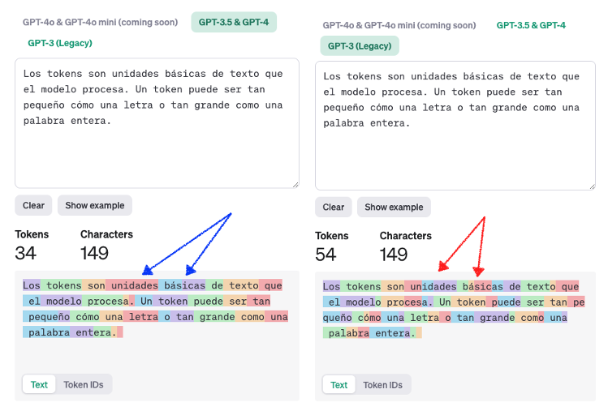
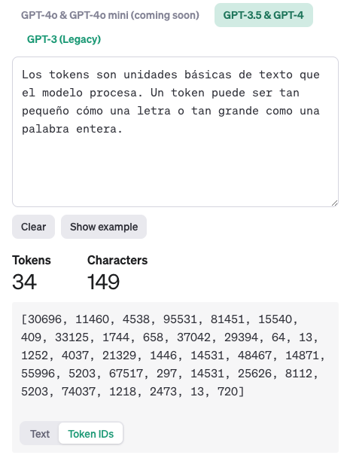
Tokens
1950LABS
WORKSHOP
Los tokens son unidades básicas de texto que el modelo procesa. Un token puede ser tan pequeño cómo una letra o tan grande como una palabra entera.
AI
7

Slide 10
Modelo GPT-4o
1950LABS
WORKSHOP
Es un LLM grande basado en la arquitectura GPT-4. Diseñado para ofrecer capacidades avanzadas de generación de texto, comprensión y análisis en una amplia gama de tareas.
Tamaño del Modelo
Muy grande, con miles de millones de parámetros.
Calidad de Salida
Alta calidad de generación de texto, complejos y coherentes.
Velocidad
Menor velocidad en comparación con versiones más pequeñas.
Aplicaciones Comunes
Análisis de documentos complejos.
Generación de informes detallados.
Chatbots avanzados.
Generación de contenido creativo.
AI
8

Slide 11
Modelo GPT-4o-mini
1950LABS
WORKSHOP
GPT-4o-mini es una versión reducida del modelo GPT-4o, diseñada para ofrecer muchas de las capacidades del modelo completo, pero optimizada para entornos con limitaciones de recursos.
Tamaño del Modelo
Menor que GPT-4o, con menos parámetros.
Calidad de Salida
Buena calidad, aunque puede no ser detallada o coherente en contexto extremadamente complejos.
Velocidad
Mayor velocidad de respuesta en comparación con GPT-4o.
Aplicaciones Comunes
Chatbots estándar.
Asistentes virtuales.
Generación de traducciones y resúmenes.
AI
9

Slide 12
Costos
1950LABS
WORKSHOP
3 Factores influyen en el costo de uso de la API
Modelo Utilizado
Diferentes modelos tienen costos distintos. Los modelos más avanzados, cómo GPT-4, son más caros que los modelos más pequeños cómo Text-Ada-001.
Cantidad de Tokens
El costo siempre se basa en la cantidad de tokens procesados en cada solicitud. Se cobran los enviados en el request y también los recibidos en el response. Pero ambos tienen diferentes costos.
Nivel de Servicio Contratado (Tiers)
OpenAI ofrece diferentes niveles de servicio (Tiers) que afectan el acceso y el costo de la API.
AI
12

Slide 13
Costos
1950LABS
WORKSHOP
Algunos modelos que podremos utilizar para nuestro ejercicio práctico.
Modelo | Fecha de datos más reciente | Costo Input/Millón de Tokens | Costo Output / Millón de Tokens
GPT-4o | Octubre 2023 | 5 USD | 10 USD
GPT-4o-mini | Octubre 2023 | 0.15 USD | 0.6 USD
GPT-4-turbo | Octubre 2023 | 10 USD | 30 USD
GPT-3.5-turbo | Septiembre 2021 | 3 USD | 6 USD
AI
13

Slide 14
Niveles
1950LABS
WORKSHOP
Los niveles de servicio (Tiers)
Determinan la cantidad de uso permitido.
Re-estriciones a tener en cuenta
RPM: Request por minuto.
RPD: Request por día.
TPM: Tokens por minuto.
Batch Queue Limit: Límite máximo de solicitudes en cola que puede manejar el sistema a la vez.
https://platform.openai.com/docs/guides/rate-limits/usage-tiers?context=tier-one
AI
14

Slide 15
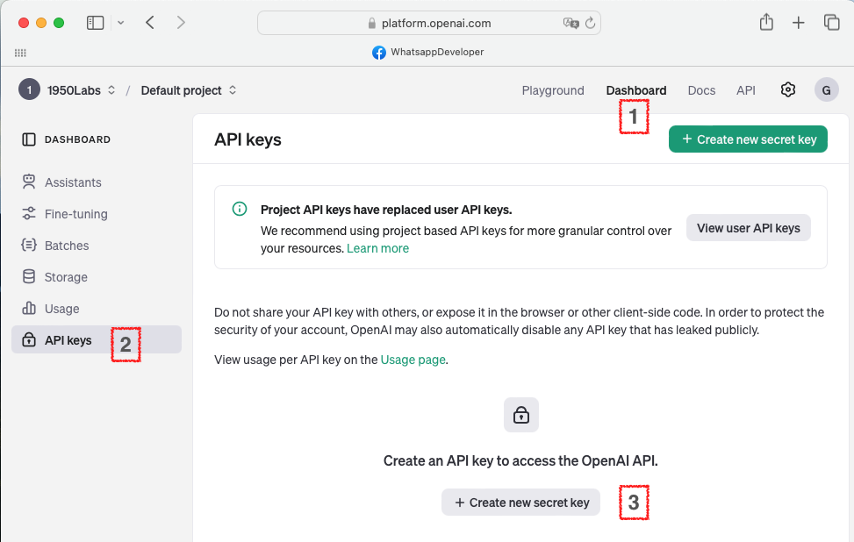
Autenticación
1950LABS
WORKSHOP
Proceso de Registro
Ingresar a https://openai.com/index/openai-api/
Hacer click en Sign Up y completar el formulario.
Verificar correo electrónico.
La API de Open AI utiliza API Key para la autenticación. Las mimas se pueden crear a nivel de usuario o cuenta de proyecto.
Claves de Proyecto: Acceso a un solo proyecto (Opción recomendada).
Claves de Usuario: Claves heredadas. Acceso a todas las organizaciones y proyectos del usuario.
curl https://api.openai.com/... \
-H "Content-Type: application/json" \
-H "Authorization: Bearer $OPENAI_API_KEY" \
-d '{
https://github.com/1950Labs/workshop-chatgpt-api.git
AI
16

Slide 16
Endpoint
1950LABS
WORKSHOP
POST https://api.openai.com/v1/chat/completions
Este es una de las funciones más importantes de la API de OpenAI. Se utiliza para generar respuestas de chat basadas en un contexto proporcionado por el usuario.
Al enviar una solicitud, se puede obtener una respuesta coherente y contextual de un modelo de lenguaje avanzado como GPT-4 Turbo.
Usos Comunes
Creación de chatbots inteligentes.
Asistencia automatizada al cliente.
Generación de diálogos naturales para aplicaciones interactivas.
Soporte en tareas de redacción y generación de contenido.
AI
19

Slide 17



Request – Chat Completitions
1950LABS
WORKSHOP
POST https://api.openai.com/v1/chat/completions
El request cuenta con dos parámetros requeridos Model y Messages.
Los Message son el contexto de una conversación con la API y hay de 3 tipos:
System
Proporciona instrucciones iniciales al modelo sobre cómo debe comportarse a lo largo de la conversación.
User
Representa lo que el usuario dice o pregunta. Estos mensajes son entradas directas que el usuario proporciona al modelo.
Assistant
Representa respuestas anteriores del modelo. Se pueden incluir en la conversación para ampliar el contexto.
AI
20

Slide 18
Request – Chat Completitions
1950LABS
WORKSHOP
curl https://api.openai.com/v1/chat/completions \
-H "Content-Type: application/json" \
-H "Authorization: Bearer YOUR_API_KEY" \
-d '{
"model": "gpt-4",
"messages": [
{"role": "system", "content": "Eres un asistente que ayuda a los usuarios con consultas sobre programación."},
{"role": "user", "content": "¿Cómo puedo crear una función en Python que devuelva la suma de dos números?"}
]
}'
AI
21

Slide 19
Request – Chat Completitions
1950LABS
WORKSHOP
POST https://api.openai.com/v1/chat/completions
Ejemplos de Messages:
System
{ "role": "system",
"content": "Eres un asistente virtual que ayuda a los usuarios con consultas sobre programación." }
User
{ "role": "user",
"content": "¿Cómo puedo crear una función en Python que devuelva la suma de dos números?" }
Assistant
{ "role": "assistant",
"content": "Para crear una función en Python que devuelva la suma de dos números, puedes seguir este ejemplo:\n\n```python\ndef suma(a, b):\n return a + b\n```\n\nPuedes llamar a esta función pasando dos números como argumentos, por ejemplo: `suma(3, 5)` devolverá `8`." }
AI
20

Slide 20
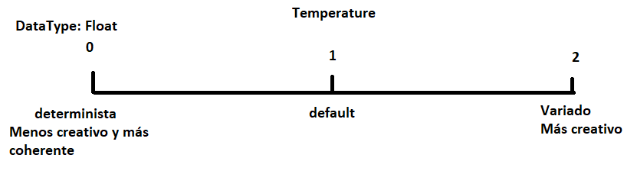
Request – Temperature
1950LABS
WORKSHOP
Controla la aleatoriedad de las respuestas generadas. Valores más bajos (como 0.2) hacen que el modelo genere texto más conservador, mientras que valores más alto aumentan la creatividad y variedad, permitiendo respuestas más diversas e impredecibles.
Valor bajo (cercano a 0): La salida será más determinista haciendo que el modelo selecciona las palabras que considera más probables para la respuesta basándose en las estadísticas de su entrenamiento, esto es fundamental para aplicaciones donde la precisión y la coherencia son cruciales.
Valor alto (cercano a 2): La salida será más creativa y variada. El modelo tomará más riesgos al elegir palabras y frases menos probables. Esto es útil para tareas que se benefician de la creatividad y la exploración de diferentes posibilidades
Temperature, se ajusta principalmente para trabajar la creatividad.
Se podría hacer los rangos cómo una barra de progreso visual que permita recordar fácilmente los rangos??
DataType: Float
Temperature
0
1
2
Determinista
Menos Creativo y Más Coherente
Default
Variado
Más Creativo
AI
22

Slide 21
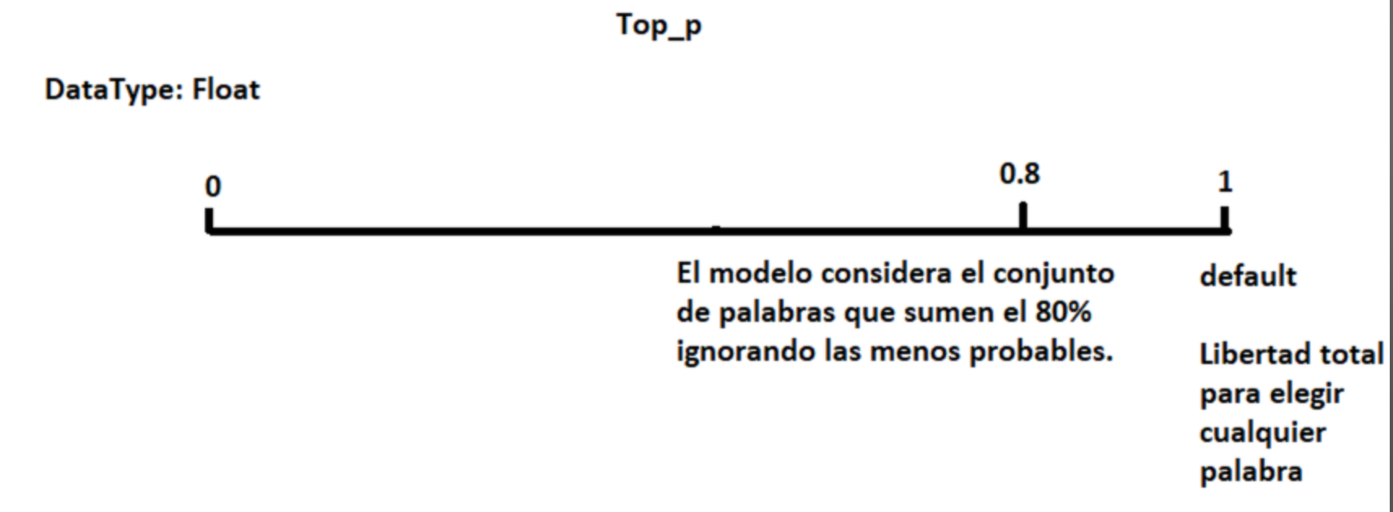
Request – top_p
1950LABS
WORKSHOP
Controla el enfoque del modelo en términos de probabilidad acumulativa. Un valor bajo (como 0.2) restringe el modelo a considerar solo las opciones más probables, resultando en respuestas muy coherentes pero menos creativas. Valores altos (como 0.9) permiten al modelo considerar una mayor variedad de opciones, incrementando la creatividad y diversidad de las respuestas.
top_p = 1: Se está estableciendo que se considere el 100% de las opciones posibles, por lo cual el modelo tiene libertad total para elegir cualquier palabra.
top_p <1: Si por ejemplo se establece 0.8, el modelo considerará el conjunto de palabras, que sumen el 80% de probabilidad, ignorando las opciones menos probables.
Top_p se ajusta para trabajar la coherencia.
DataType: Float
Top_p
0
0.8
1
Determinista
Menos Creativo y Más Coherente
El modelo considera el conjunto de palabras que sumen el 80% ignorando las menos probables.
Default
Libertad total para elegir cualquier palabra
Se podría hacer los rangos cómo una barra de progreso visual que permita recordar fácilmente los rangos??
AI
23

Slide 22
Request – Relación top_p y temperature
1950LABS
WORKSHOP
Utilizamos ambos parámetros juntos para ajustar de forma más precisa el equilibrio entre coherencia y creatividad en las respuestas generadas por el modelo.
Temperature | Top_p | Resultado (esperado)
0.2 | 0.2 | Resultados muy conservadores y coherentes, con poca creatividad.
0.5 | 0.2 | Resultados con moderada creatividad y alta coherencia, aunque limitados por el bajo valor de top_p.
0.5 | 0.5 | Equilibrio entre creatividad y coherencia, con respuestas variadas pero aún coherentes.
0.8 | 0.5 | Buen equilibrio entre creatividad y coherencia, con resultados interesantes y consistentes.
1.0 | 0.9 | Máxima creatividad y diversidad, con menor foco en la coherencia y potencialmente respuestas más inesperadas.
AI
24

Slide 23
Request – frequency_penalty
1950LABS
WORKSHOP
Este parámetro penaliza las palabras que ya han aparecido en la respuesta generada. Si el valor es alto, el modelo evita repetir palabras que ya ha usado. Si es bajo (o negativo), el modelo puede repetir palabras con mayor frecuencia.
Ejemplo de uso:
Valor positivo (e.g., 2): El modelo evitará repetir palabras ya generadas, promoviendo una mayor diversidad en el vocabulario.
Valor negativo (e.g., -2): El modelo estará más dispuesto a repetir palabras, lo que puede resultar en una respuesta con mayor redundancia.
Cuándo usarlo:
Cuando quieres controlar la repetición de palabras en la respuesta. Por ejemplo, en una generación de texto creativa donde se desea evitar la repetición de frases o en respuestas que necesitan una mayor variedad de palabras.
Ayuda a mejorar la calidad del texto generado, evitando la repetición excesiva, logrando así que el texto sea más interesante, coherente y natural.
AI
25

Slide 24
Request – presence_penalty
1950LABS
WORKSHOP
Este parámetro penaliza la aparición de nuevas instancias de palabras o temas ya mencionados en la conversación o en la generación actual. Un valor alto incentiva al modelo a introducir nuevas ideas o palabras que aún no han aparecido, mientras que un valor bajo o negativo permite que se mantenga en las mismas ideas o palabras.
Ejemplo de uso:
Valor positivo (e.g., 2): El modelo buscará constantemente introducir nuevas palabras o ideas, evitando quedarse estancado en las mismas frases o conceptos.
Valor negativo (e.g., -2): El modelo puede sentirse "cómodo" reiterando las mismas ideas o palabras.
Cuándo usarlo:
Cuando deseas que el modelo explore nuevas ideas o temas sin quedarse en lo mismo. Es útil en contextos donde se busca innovación o creatividad en la generación de texto.
AI
25

Slide 25
Request – Parámetros Opcionales
1950LABS
WORKSHOP
stop
Cuando el modelo encuentra cualquiera de las secuencias de parada incluidas en el array se detiene inmediatamente la generación y devuelve hasta ese punto.
Tipo de Datos: Array de string.
Ejemplo:
{
"stop": ["\n", "FIN"]
}
response_format
Este parámetro se utiliza para influir en la probabilidad de que el modelo vuelva a mencionar algo que ya ha mencionado en la conversación o texto generado.
Tipo de Datos: string
Función: Determina el formato de la respuesta devuelta por la API.
Variantes poisbles:
Text
JSON
AI
26

Slide 26
Request – Parámetros Opcionales
1950LABS
WORKSHOP
max_tokens
Este parámetro se utiliza para establecer un límite superior en el número de tokens que puede contener la respuesta generada. Con este parámetro se puede gestionar adecuadamente el costo de las solicitudes.
max_tokens | Temperature | Resultado (esperado)
50 | 0.2 | Respuestas muy breves y directas, con alta coherencia y baja creatividad.
100 | 0.5 | Respuestas más largas, equilibrando creatividad y coherencia, con una mayor diversidad de contenido.
400 | 0.5 | Respuestas extensas y equilibradas, con una buena mezcla de creatividad y coherencia.
2000 | 0.8 | Respuestas muy extensas, extremadamente creativas y variadas, con alta probabilidad de desviarse del tema y contener incoherencias.
AI
27

Slide 27
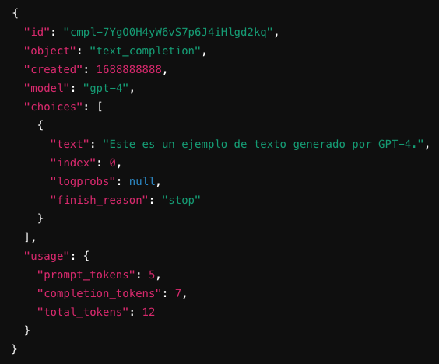
Response
1950LABS
WORKSHOP
Choices: Lista de respuestas generadas por el modelo, cada opción contiene el texto generado y los metadatos adicionales.
Text: Es el texto generado por el modelo.
Index: Índice de este opción en la lista de respuestas.
finish_reason: Motivo por el cual se detuvo la generación.
stop: Porque finalizo la respuesta completa o encontró alguna de las palabras clave.
length: La generación de texto se detuvo porque alcanzó en número especificado en max_tokens.
Usage: Información sobre el uso de tokens en cada request.
prompt_tokens: Tokens en el prompt.
Completition_tokens: Tokens en la respuesta.
total_tokens: Suma total de tokens
AI
28

Slide 28





Ejercicio Práctico
1950LABS
WORKSHOP
https://workshop.1950labs.com
Herramienta para desarrolladores
Les proponemos desarrollar una herramienta especialmente diseñada para desarrolladores que permitirá copiar fragmentos de código y aplicarle diferentes acciones útiles en el día a día de un desarrollador.
Corregir Bugs
Identifica y propone soluciones a errores en el código.
Explicar el código
Proporciona una explicación detallada sobre lo que hace el código.
Corregir nomenclatura
Mejora la nomenclatura del código para hacerlo más legible y mantener estándares de codificación.
Escribir documentación
Genera documentación adecuada para el código, facilitando su comprensión y uso.
Generar casos de prueba
Crear casos de prueba para verificar el correcto funcionamiento del código.
AI
15

Slide 29
Ejercicio Práctico
1950LABS
WORKSHOP
Descargar código y guía desde git o drive para realizar el ejercicio técnico.
Código disponible en github
https://github.com/1950Labs/2024_OpenAI_Workshop_Public.git
Dirve
https://shorturl.at/B2HSU
Demo Solución
https://workshop.1950labs.com
AI
29

